Slide 2
9 thêm mấy được 10?
9 thêm 1 được 10
9 + 1 = 10

Slide 3
6 gồm 1 và mấy?
6
1
5
?

Slide 4
Có 1 chục và 4 đơn vị,
ta được số mấy?
14

Slide 5
Thứ Hai ngày 18 tháng 10 năm 2021

Slide 6
01
01

Slide 7
Có tất cả bao nhiêu con cá?
9 + 5 = ?
1. Thảo luận cách tính 9 + 5
2. Viết phép tính vào bảng con

Slide 8
Có tất cả bao nhiêu con cá?
9 + 5 = ?
Có hai cách tính 9 + 5

Slide 9
9 + 5 = ?
14
Đếm
10
11
12
13
14
9

Slide 10
9 + 5 = ?
14
Tính
4 đơn vị
1 chục
14

Slide 11
9 + 5 = ?
14
Gộp cho
đủ chục
9 +
9 + 1 = 10
5
1
4
10 + 4 = 14
Cộng với số còn lại
Tách 1 ở số sau
để làm gì?

Slide 12
Muốn cộng 9 cho một số,
ta làm thế nào?
Gộp cho đủ chục rồi cộng với số còn lại
Làm sao để đủ chục?
Tách 1 ở số sau

Slide 13
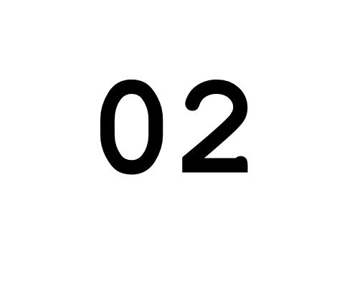

Slide 14
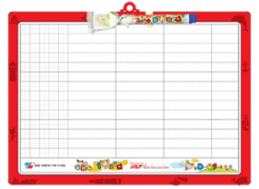
1
Tính
a) 9 + 1 + 6 =
b) 9 + 1 + 8 =
c) 9 + 1 + 5 =

Slide 15
1
Tính
7
9
a) 9 + 1 + 6 =
16
b) 9 + 1 + 8 =
18
10
10
6
c) 9 + 1 + 5 =
15
10

Slide 16
Muốn cộng 9 cho một số,
ta làm thế nào?
Gộp cho đủ chục rồi cộng với số còn lại
Làm sao để đủ chục?
Tách 1 ở số sau

Slide 17
2
Tính nhẩm
9 + 4
= 13
1
3
Notes:
Mẫu

Slide 18
2
Tính nhẩm
9 + 4
= 13
9 + 6
= 15
9 + 3
= 12
9 + 2
= 11
9 + 7
= 16
9 + 9
= 18
9 + 5
= 14
9 + 8
= 17

